Slide 1
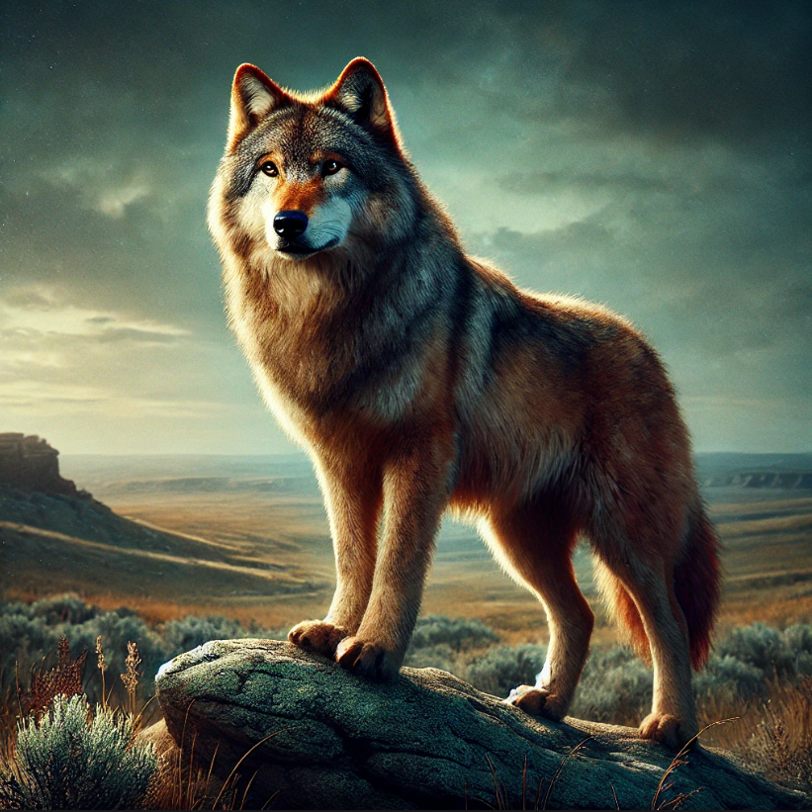
Ернест Сетон-Томпсон
(1860-1946)
“ЛОБО”
Авторські спостереження за світом природи.Образи тварин, розкриття їх у подіях оповідання “Лобо”, авторських характеристиках. Утвердження в оповіданні “Лобо” ідеї гуманного ставлення людей до тварин.

Slide 2
СЛОВНИКОВА РОБОТА
НАТУРАЛІСТ - людина, що займається вивченням природи.
АНІМАЛІСТ - живописець або скульптор, що зображує тварин.
АНІМАЛІСТИЧНА ЛІТЕРАТУРА - художні твори, які зображуюють світ тварин і рослин.
ОПОВІДАННЯ - НЕВЕЛИКИЙ РОЗПОВІДНИЙ ТВІР, ПРИСВЯЧЕНИЙ ОДНІЙ ЧИ КІЛЬКОМ ПОДІЯМ У ЖИТТЯ ГЕРОЯ ЧИ ГЕРОЇНІ.

Slide 3
Історія створення “Лобо - володар Курумпо”
Ернест був талановитим художником: він власноруч ілюстрував деякі свої книжки, яких видав близько 40, його картини мали чималий успіх серед поціновувачів живопису.
Ернест Сетон-Томпсон багато працював над малюнками для анімалістичного словника, він почав втрачати зір. Лікарі порадили йому не напружувати зір щонайменше шість місяців. Тому митець на деякий час поїхав до одного зі своїх знайомих Фітца Рендольфа на ранчо в Нью-Мексико. У той час долина Курумпо вважалася найкращим тваринницьким районом у штаті. А там, де багато худоби, там багато й вовків. Сетон-Томпсон і Рендольф разом охороняли худобу від вовків, письменник мав змогу стежити за їхніми звичками. Ватажком вовчої зграї був величезний вовк, надзвичайно розумний і сміливий. Він став прообразом головного героя оповідання «Лобо». З іспанської мови ім’я персонажа означає вовк, а ім’я його подруги Бланки — біла (у Нью-Мексико говорять англійською й іспанською мовами). Оповідання ввійшло до збірки Е. Сетона-Томпсона «Тварини, яких я знав».

Slide 4
Оповідання “Лобо”
До творів Е. Сетона-Томпсона в художній літературі не було достовірного зображення вовків. У казках вони втілювали або ворожі сили природи, або якості людей. Письменник вперше правдиво показав вовків, їхні звички , спосіб життя , а також ставлення людей до вовків.
В оповіданні «Лобо» розповідається про трагічну долю незвичайного вовка, здібності якого вражають людей. Саме тому його прозвали «вовк-перевертень». Лобо — ватажок зграї. Попри всі хитрощі людей, він жодного разу не схибив, оминав небезпечні капкани . Але прихильність до вовчиці Бланки загубила його. Митець писав: «Мені докоряють за те, що я вбив Лобо, а головне за те, що я докладно розповів про це. Якщо співчуття читачів на боці Лобо, то письменник цих докорів не сприймає: його мета досягнута». Е. Сетон-Томпсон. Лобо — король вовків. 1893 р.
СЛОВО “ЛОБО” ІЗ ІСПАНСЬКОЇ ОЗНАЧАЄ ВОВК.
СЛОВО “БЛАНКА” ОЗНАЧАЄ БІЛА.

Slide 5
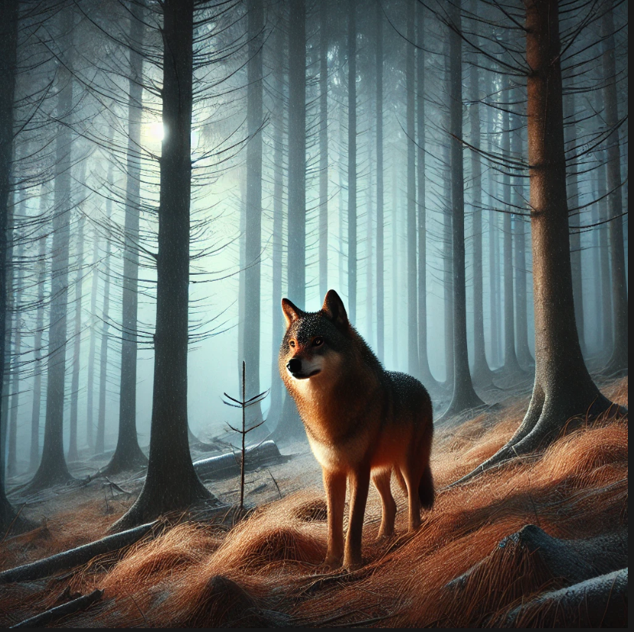
Літературний диктант
Де відбуваються події в оповіданні?
Хто є головним героєм оповідання?
Що означає слово Любо?
Що вам відомо про Лобо?
Чому люди вважали Любо мудрим вовком?
Як звали подругу Лобо?
Що означає слово Бланка?
Що ви можете сказати за Бланку?
Як Лобо ставився до Бланки?
Скільки вовків було у зграї Лобо?
Яку данину збирала вовча зграя зі скотарів?
Якої тварини ніколи не торкалися зграя Лобо?

Slide 6
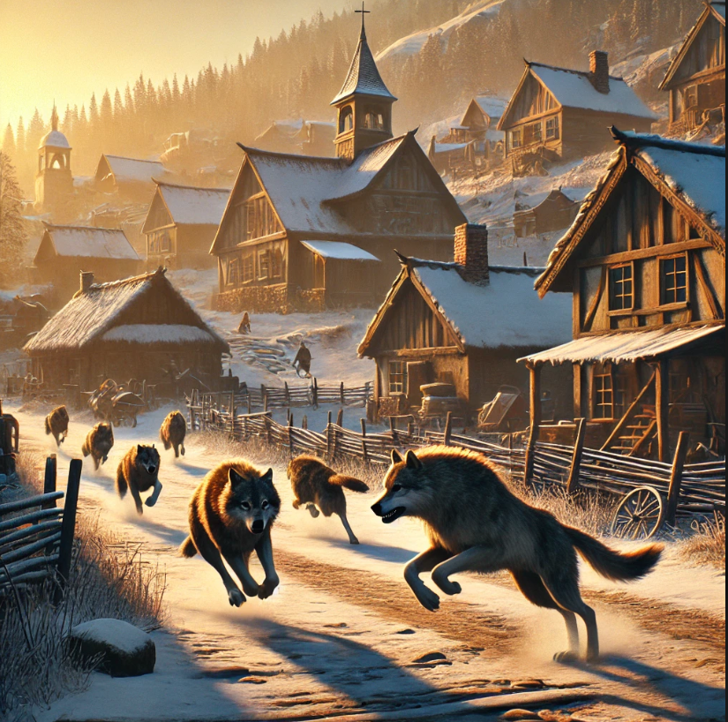
Відповідь на літературний диктант
Корумпо
Лобо
Іспанською мовою Вовк
Це був великий,розумний Вовк,ватажок зграї
Це був розумний Вовк
Бланка
Біла
Це була красива біла вовчиця
Він кохав її
5
Одна корова щодня
Падалі

Slide 7
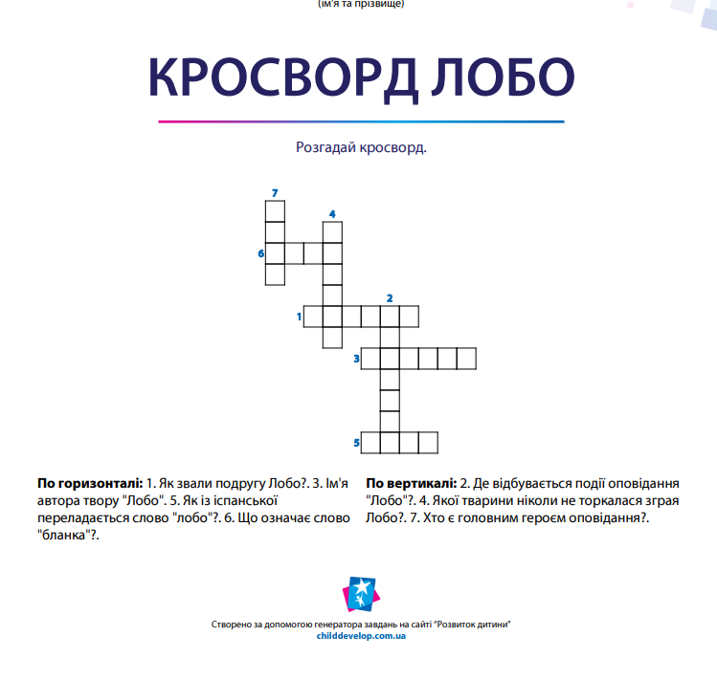
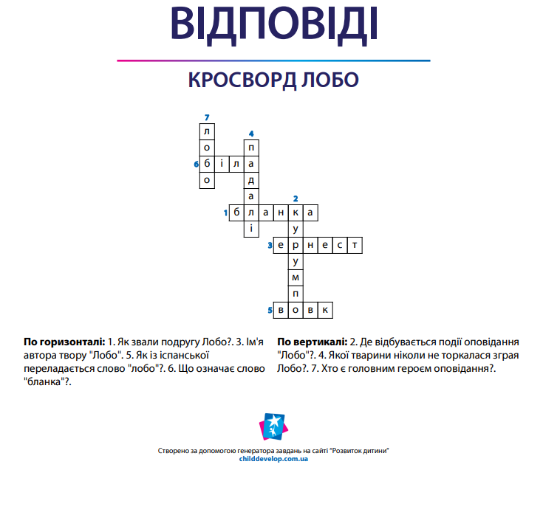

Slide 8
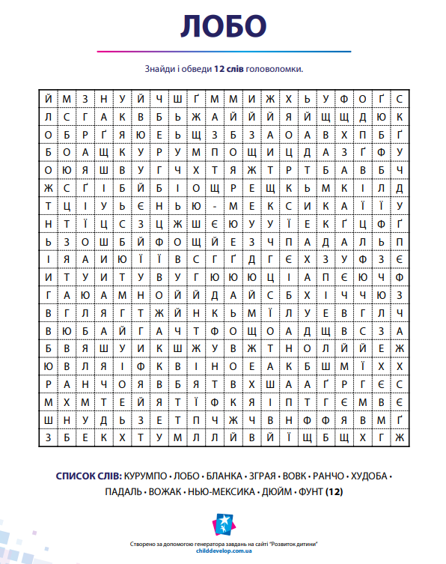
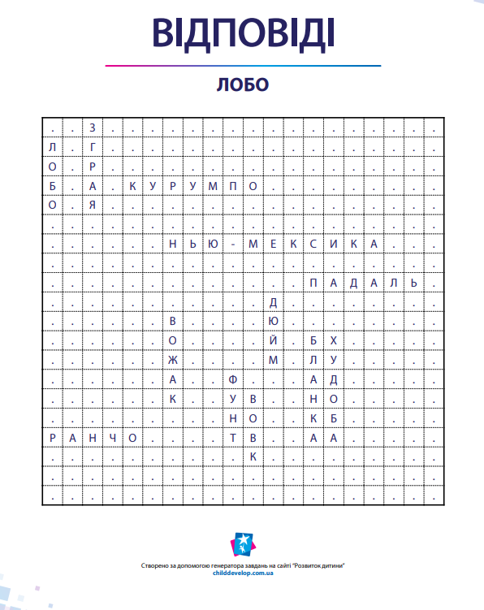

Slide 9
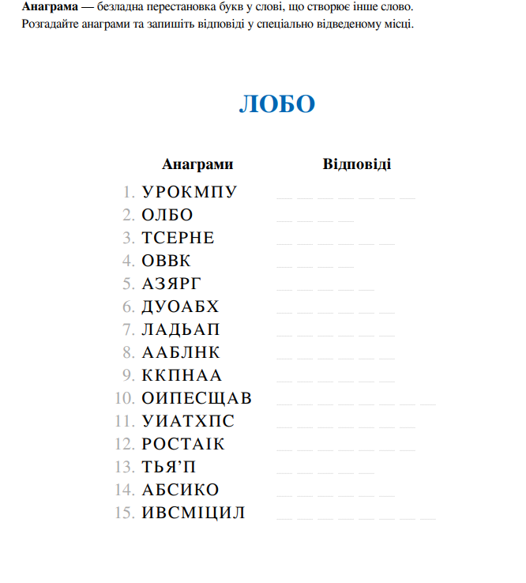
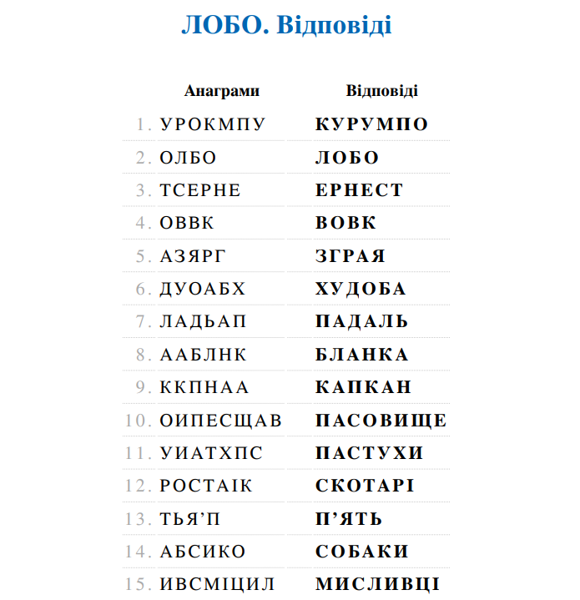

Slide 10
ДЖЕРЕЛА:
https://childdevelop.com.ua/ (сайт РОЗВИТОК ДИТИНИ)
Міляновська Н.Р. Зарубіжна література:підручник для 5 класу ЗЗСО. - Тернопіль:Астон, 2024. - 288с.:іл
Ніколенко О.М. Світова література:підручник для 5 класу ЗНЗ - К.:Грамота, 2013. - 296 с.
Зарубіжна література. 5 клас/М.В. Коновалова та ін. - Харків: Вид.група “Основа”, 2022. - 159, :табл.,іл., схеми. - (Серія “Мій конспект. Матеріали до уроку”.
https://chatgpt.com/ (ChatGPT)

